Slide 1
Universidade de São Paulo
Faculdade de Ciências Farmacêuticas
FBF0432 - Fundamentos de Farmácia Clínica e Atenção Farmacêutica
MÓDULO 3- DENGUE
Grupo: NUSP:
Gleicy Souza Morales 8971395
Graziele Cristina de Lima 8971610
Jacqueline Maria Ferraz Tsubak 9014839
2016

Slide 2
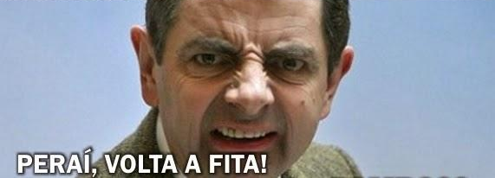
MAS QUEM É ANASTÁCIA
Fonte: http://geradormemes.com/meme/aymkcb
Fonte: http://tudo-em-cima.blogspot.com.br/2014/07/volta-fita.html

Slide 3
NOME: Anastácia
SEXO: feminino
IDADE: 42 anos
PROFISSÃO: auxiliar de limpeza em uma Indústria farmacêutica
ESTADO CIVIL: divorciada
FILHOS: 3
ENDEREÇO: Zona Leste de São Paulo - Periferia
DIAGNÓSTICO: Dengue
Não possui plano de saúde!
Fonte:
https://br.pinterest.com/pin/90353536250633754/
Fonte: http://apocalink.com.br/?p=13309

Slide 4
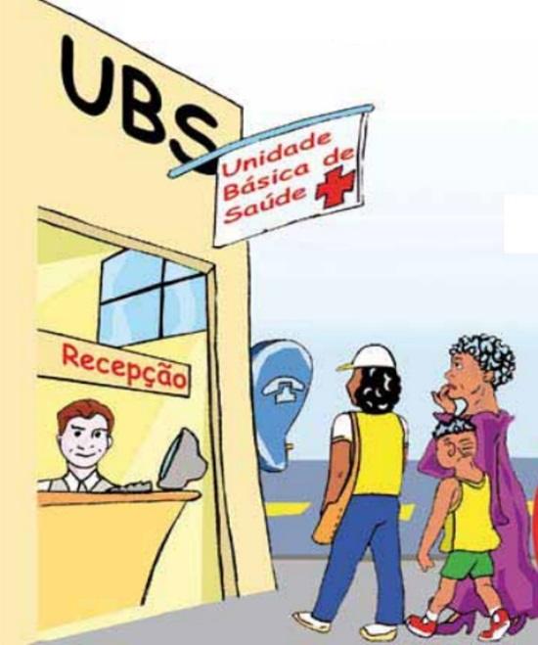
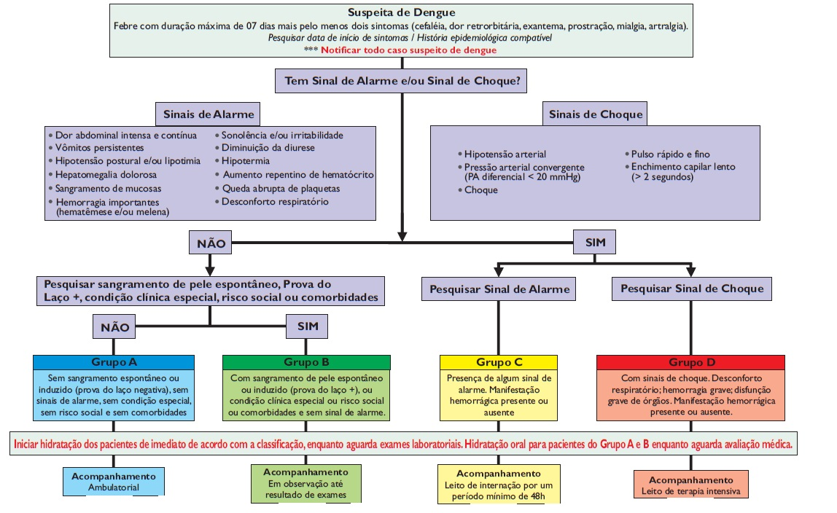
Na UBS mais perto de sua residência:
Fonte: http://bvsms.saude.gov.br/bvs/publicacoes/agente_comunitario_saude_controle_dengue.pdf
FLUXOGRAMA 1. Classificação de risco do paciente com suspeita de dengue. ^{[1]}

Slide 5
Retorno na UBS:
Anastácia relata que já estava se sentindo um pouco melhor!
Correta utilização do medicamento!
Retorno caso tenha algum sinal de alarme;
AAS
Atendimento Ambulatorial. ^{[1]}
Fonte: http://quotesgram.com/dr-in-a-minion-quotes/

Slide 6
Voltou para o trabalho;
Começou a sentir um pouco mal e achou melhor tomar o medicamento;
Procurou na bolsa e não encontrou! Percebeu que esqueceu o medicamento em casa;
Voltando para casa, com enxaqueca e dores no corpo;
Fonte: http://mundodiiva.blogspot.com.br/2014/02/para-se-inspirar-ashley-tisdale.html

Slide 7
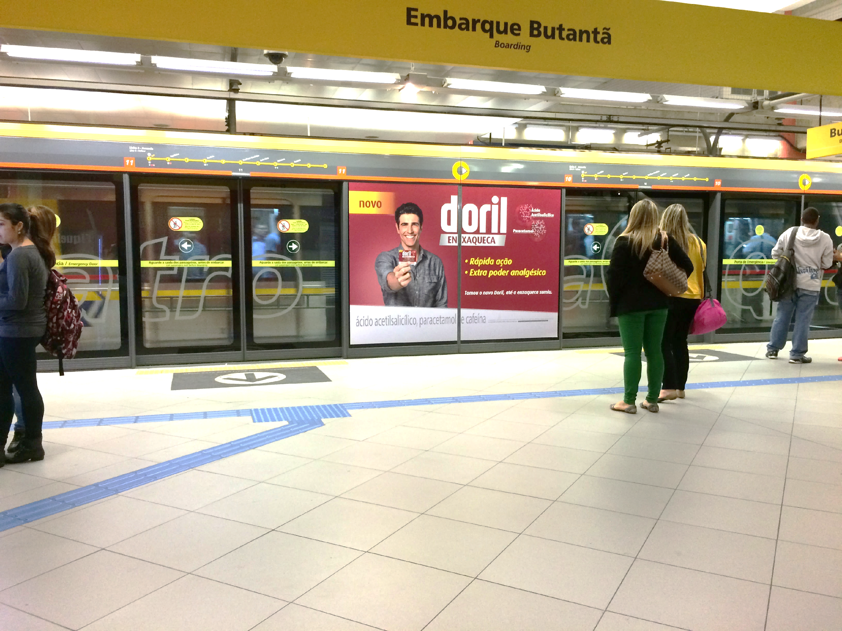

Slide 8
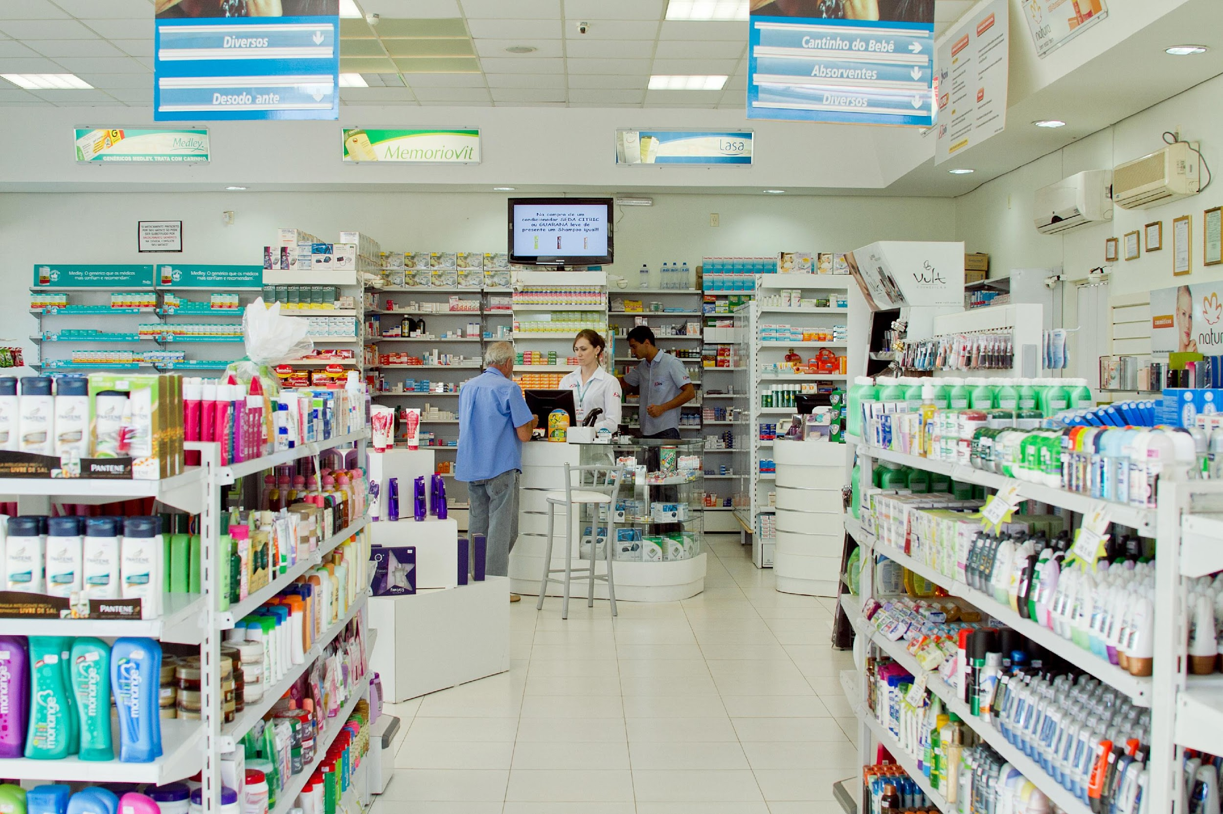
Fonte: http://www.dioni.com.br/dioni-drogaria/empresa/sobre-a-empresa/

Slide 9
Fonte:http://www.ultrafarma.com.br/produto/detalhes-23735/doril-enxaqueca-com-18-comprimidos-.html

Slide 10
O filho da Anastácia, enquanto estava navegando na internet, achou uma notícia muito interessante!!!
Anástácia ficou muito entusiasmada com a notícia, visto que seu pai havia morrido há alguns anos atrás devido ao infarto!
Fonte: https://agitosp.com/2015/06/22/minions-chegam-ao-patio-higienopolis-para-agitar-as-ferias-das-criancas/

Slide 11
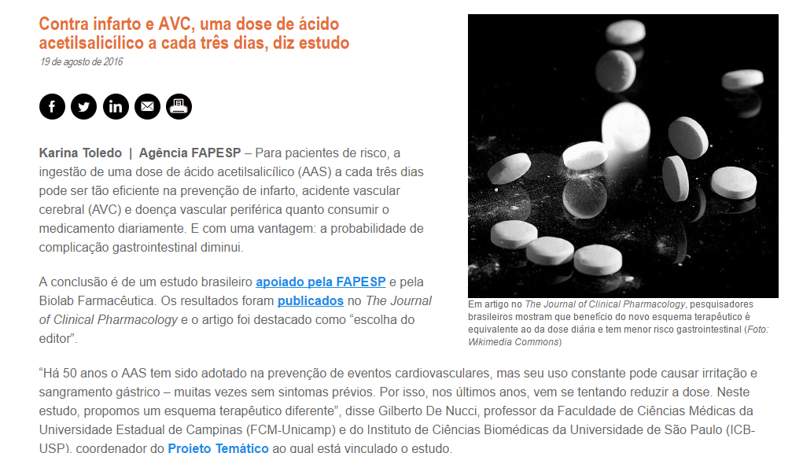
“Contra infarto e AVC, uma dose de ácido acetilsalicílico a cada três dias, diz estudo.” ^{[2]}

Slide 12
Que legal, essa concentração é maior. O efeito deve ser ainda melhor!!!
Anastácia então começou a fazer uso de AAS em jejum (uma hora antes de uma refeição)!!!!
Ao longo da semana, os sintomas foram se agravando!
500 mg
Fonte: http://www.grupocimed.com.br/produto-acido-acetilsalicilico-86.php

Slide 13
SINTOMAS DA DENGUE HEMORRÁGICA ^{[3]}
HEMORRÁGICAS
Petéquias; - Epistaxe;
Gengivorragia; - Metrorragia;
Hemorragia digestiva (ocorre, através do aparelho gastro-intestinal - estômago e intestino);
Hemorragia conjuntival (processa-se através da mucosa ocular ou conjuntiva).
HEPATOLÓGICAS:
- Dor abdominal difusa, com comprometimento das funções hepáticas (instalação do vírus no fígado). Pode evoluir para hepatite.
INSUFICIÊNCIA CIRCULATÓRIA:
- Hipotensão postural.
PRÉ-CHOQUE:
Pulso fino; - Sudorese;
Extremidades frias; - Taquicardia;
Palidez cutânea; - Hipotensão.
Mais comum para indivíduos que tenham feito uso de ácido acetilsalicílico, antiinflamatórios não esteroidais e anticoagulantes. ^{[4]}
Notes:
Epistaxe (hemorragia nasal);
Gengivorragia (hemorragia, através da gengiva);
Metrorragia hemorragia uterina, que ocorre no intervalo das menstruações);
Hemorragia conjuntival (processa-se, através da mucosa ocular ou conjuntiva).

Slide 14
Então, enquanto estava na casa de sua prima, sentiu uma forte dor abdominal e estava se sentindo fraca!
Anastácia foi levada para o HU-USP.
- Sua prima mora na zona Oeste de SP!
-Anastácia conseguiu atendimento apresentando o endereço de residência de sua prima.
Fonte: http://www.usp.br/espacoaberto/?p=11122

Slide 15
Indicações para internação hospitalar
Indicações para internação hospitalar em casos de dengue. ^{[5]}

Slide 16
FLUXOGRAMA. Classificação de risco do paciente com suspeita de dengue. ^{[1]}

Slide 17
Conduta terapêutica (Grupo D) ^{[5]}
Indivíduo deve permanecer em acompanhamento em leito de UTI até estabilização (48 horas). Após estabilização, permanecer em leito de internação.
Reavaliação clínica a cada 15-30 minutos e de hematócrito em 2 horas.
Reposição volêmica
Início imediata da fase de expansão rápida parenteral com solução salina isotônica
Caso necessário, repetir por até 3 vezes.
HEMATÓCRITO: ^{[6]}
Em geral é pedido como parte do hemograma. Utilizado para:
- Monitoramento de sangramento (avaliar gravidade);
- Monitoração do tratamento de anemia.
- Desidratação;

Slide 18
Conduta terapêutica (Grupo D) ^{[5]}
Resposta inadequada (persistência do choque):
ÚLCERA GÁSTRICA SANGRANTE
EDA (endoscopia digestiva alta) - Cauterização
HEMATÓCRITO EM ASCENÇÃO:
- Após reposição volêmica adequada, utilizar espansores plasmásticos (albumina); preparar solução de albumina a 5%; na falta desta, usar coloides sintéticos, 10 ml/kg/hora.
HEMATÓCRITO EM QUEDA E PERSISTÊNCIA DO CHOQUE:
- Investigar hemorragias e avaliar a coagulação.
PRESENÇA DE HEMORRAGIA:
- Transfundir concentrado de hemácias (10 a 15 ml/kg/dia). - Se Hb muito baixo.
- Avaliar necessidade de uso de plasma fresco (10 ml/kg), vitamina K endovenosa e crioprecipitado (1 U para cada 5-10 kg).
PRESENÇA DE COAGULOPATIAS:
Notes:
EDA: A endoscopia permite o exame das paredes da parte superior de seu aparelho digestivo, o que inclui o esôfago, o estômago e o duodeno (primeira parte do intestino delgado). Um excelente método para a investigação de sangramentos digestivos. Gastrites e úlceras são exemplos de doenças facilmente diagnosticadas pela endoscopia.
Que situações podem levar a uma modificação da farmacoterapia?
Que parâmetros devem ser monitorados para garantir a segurança do paciente e a efetividade do tratamento? Com que periodicidade?

Slide 19
Farmácia clínica

Slide 20
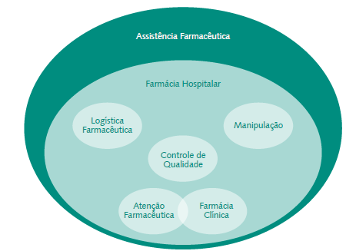
Farmacêutico Hospitalar ^{[7]}
Promove ações ligadas a promoção, proteção
e recuperação do indivíduo.
Medicamento é o insumo essencial
Visa acesso e uso racional
Atividades intersetoriais,
que requerem interação com
outros setores do hospital.
Fonte:http://www.portaldosfarmacos.ccs.ufrj.br/imagens/simbolos_farmacia/foto1.jpg
Fonte:http://us.123rf.com/450wm/iosphere/iosphere1405/iosphere140500014/27945330-ilustra%C3%A7%C3%A3o-de-farmac%C3%AAutico-dos-desenhos-animados-com-pacote-de-medicina.jpg?ver=6
Notes:
1 - Em quais serviços o farmacêutico está presente no ambiente hospitalar?
4 - Como o farmacêutico poderá contribuir para o cuidado do indivíduo? Em quais serviços farmacêuticos hospitalares ele poderá atuar?

Slide 21
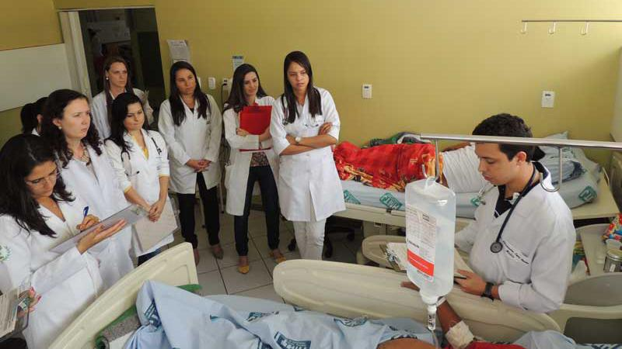
Dona Anastácia internada:
Entrevista com o Farmacêutico (Conciliação medicamentosa):
1- Motivo da entrada no hospital?
2- Fazia uso de algum medicamento em casa?
3- Apresenta alergia a algum medicamento ou alimento?
1- Dor abdominal e Hipotensão;
2- Paracetamol, Doril;
3- Não e sem comorbidades;
Fonte: http://docplayer.com.br/19637776-Importancia-da-notificacao-de-eventos-adversos-de-medicamentos-no-ambiente-hospitalar.html
VISITA DIÁRIA DA EQUIPE MULTIDISCIPLINAR
- Médico, Farmacêutico, Enfermeiro, Nutricionista;
- Breve história clínica do pcte; evolução nas últimas 24h; comentários de PM e nutrição.
Fonte: http://www.hmtj.org.br/2014/noticia/round-multidisciplinar-inovador-no-hmtj-beneficia-pacientes-cronicos
Notes:
1 - Em quais serviços o farmacêutico está presente no ambiente hospitalar?

Slide 22
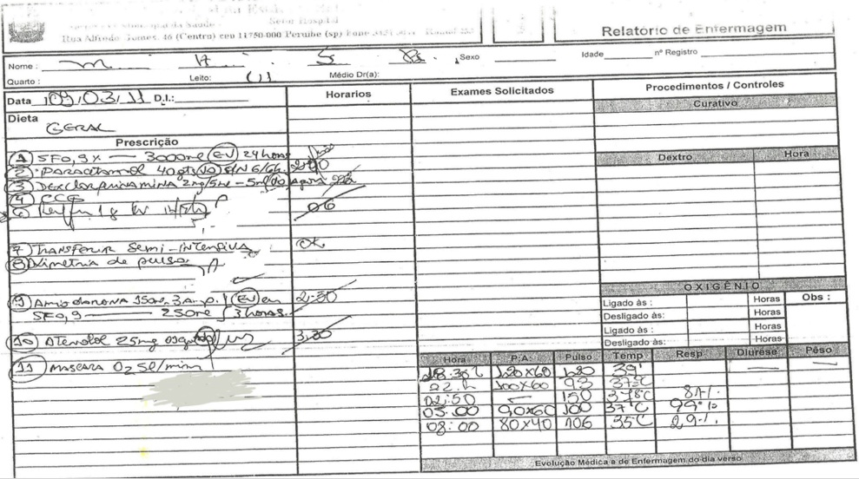
TRIAGEM DE PRESCRIÇÕES
Identificação da Anastácia:
Nome, sexo, matrícula, idade
Interações medicamentosas;
Medicamento padrão;
Contraindicações;
Administração: Via;
Dose e Frequência:
Indicação terapêutica, ajuste,

Slide 23
Divisão de Farmácia:

Slide 24
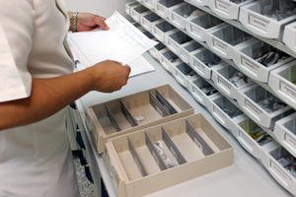
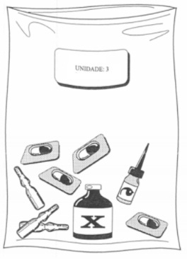
Na farmácia hospitalar:
Após triagem da PM (Via da Farmácia) por um Farmacêutico, técnicos separam os medicamentos;
Sistema de distribuição misto: coletivo e individualizado;
Medicamentos enviados por período (manhã/tarde/noite) da Anastácia;
Anastácia
Leito/Clínica/Matrícula
Checa-se e Lacra-se o saquinho;
Fonte: http://portal.crfsp.org.br/index.php/noticias/2416-farmacia-hospitalar.html
2 Situações que podem ocorrer:
Medicamentos não padronizados;
Medicamentos em falta;
Fonte: http://www.criarmeme.com.br/meme/13624

Slide 25
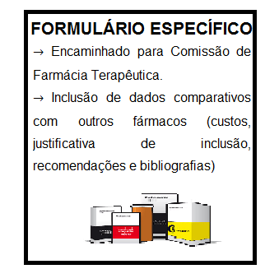
MEDICAMENTO NÃO PADRONIZADO ^{[8]}
PADRONIZAR MEDICAMENTO???
FÁRMACO NÃO FAZ PARTE DE RELAÇÃO DA MEDICAMENTOS DO HOSPITAL
SUGERE A TROCA POR MEDICAMENTO PADRONIZADO
Fonte:http://previews.123rf.com/images/wpadington/wpadington1602/wpadington160200186/52806324-Vector-illustration-of-a-thoughtful-serious-doctor-Comic-cartoon--Stock-Photo.jpg
Fonte:http://previews.123rf.com/images/lcosmo/lcosmo1501/lcosmo150100015/35771003-Illustration-representing-Man-coat-doctor-or-pharmacist-message-Stock-Photo.jpg
Fonte:https://thumbs.dreamstime.com/z/desenhar-mdico-dos-cones-22745437.jpg
Notes:
O médico tem duas opções: acata e substitui, ou solicita a compra do medicamento (aqui que entra a animação)ou ainda preenche um formulário para tornar o medicamento como padrão (animação).
5 -

Slide 26
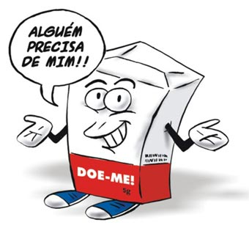
MEDICAMENTO EM FALTA ^{[9],[10]}
DOAÇÃO: III Campanha do Remédio Amigo
Empréstimo
Troca
Criação do Programa DOSE CERTA.
Farmácia Popular
Fonte:http://tibagi.pr.gov.br/images/noticias/remedio.jpg
Fonte:https://sites.google.com/site/medicamentosnosus/_/rsrc/1468875055376/farmacia-popular-e-dose-certa/dosecerta.jpg?height=140&width=200
Fonte: https://farmaceuticoonline.files.wordpress.com/2011/02/cc3b3pia-de-farmacia.gif
Notes:
Paralelamente ao Programa Justiça no Bairro que aconteceu no sábado (25), foi realizada a terceira edição da Campanha do Remédio Amigo. A campanha tem por objetivo coletar remédios que não estão sendo mais usados nas casas, e ajudar famílias que necessitam de medicamento. A intenção também, é recolher os medicamentos com datas vencidas para dar o destino correto.
A farmacêutica e idealizadora da campanha, Margarida Teixeira, explica que o objetivo é conscientizar sobre o uso correto e racional dos medicamentos. “Devemos alertar a população sobre os cuidados para o uso dos remédios e também sobre a maneira correta de armazená-los. Os medicamentos que não tiverem uso em casa poderão auxiliar outras famílias”, afirma. A campanha do Remédio Amigo continua. Quem tiver medicamentos que não estejam sendo utilizados pode doar à secretaria de Saúde ou na Farmácia Básica do município junto ao Hospital Luisa Borba Carneiro.
6- Como proceder se o medicamento que o médico prescreveu estiver em falta no hospital? Como evitar esta situação?

Slide 27
E como funciona a GESTÃO DO ESTOQUE? ^{[11]}
Quantidade certa
Qualidade e ↓ R$
Análise das variações em determinado período de tempo avaliando as causas e os efeitos.
Movimentação de estoques e seus níveis, dados de consumo,demanda atendida e não atendida.
Ponto de ressuprimento: parâmetro de alerta.
Estoque de segurança(reserva):usado em situações
não previstas.
ABASTECIMENTO DO ESTOQUE OCORRE EM MÉDIA DE 15 A 30 DIAS
Fonte: http://www.oliberdade.com.br/colunistas/medico-de-farmacia
PAPEL FUNDAMENTAL NA PRESTAÇÃO DE SERVIÇOS AO INDIVÍDUO
Notes:
6 - Como proceder se o medicamento que o médico prescreveu estiver em falta no hospital? Como evitar esta situação?

Slide 28
ARMAZENAMENTO ^{[12]}
- Garante a preservação das características físico-químicas e microbiológicas.
Fonte:http://www.ebah.com.br/content/ABAAABXuwAB/controle-qualidade-medicamentos
Medicamentos
Em geral: De acordo com características farmacológicas.
Controle especial: Entorpecentes e psicotrópicos mantidos em áreas de acesso restrito.
Ensaios Clínicos: Áreas de acesso restrito.
Termossensíveis: Câmaras frias ou refrigeradores.
Inflamáveis: Fora do prédio principal, e o local deve ser ventilado.
Fonte: http://2.bp.blogspot.com/_CuZjqXLjwNU/SwBo-V2KqoI/AAAAAAAAATk/Qt8xVc5-tLE/s320/lixohospitalar2601061.jpg
Notes:
7- Como os medicamentos devem ser armazenados e distribuídos em um hospital?

Slide 29
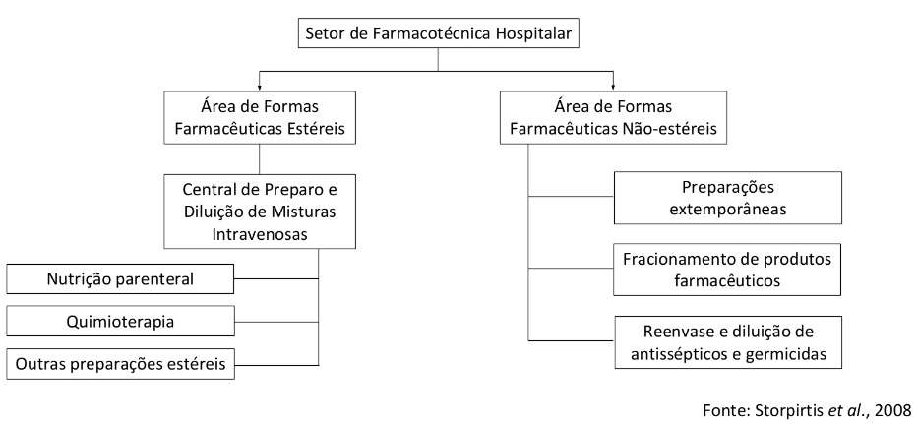
Outras atividades na Farmácia:
Notes:
4 - Como o farmacêutico poderá contribuir para o cuidado do indivíduo? Em quais serviços farmacêuticos hospitalares ele poderá atuar?

Slide 30
Gerência de risco:
Tecnovigilância;
Visa: “Segurança sanitária de produtos para saúde pós-comercialização (Equipamentos, Materiais, Artigos Médico-Hospitalares, Implantes e Produtos para Diagnóstico de Uso "in-vitro").” ^{[13]}
Hemovigilância;
“Conjunto de procedimentos de vigilância que abrange todo o ciclo do sangue, com o objetivo de obter e disponibilizar informações sobre os eventos adversos ocorridos nas suas diferentes etapas para prevenir seu aparecimento ou recorrência, melhorar a qualidade dos processos e produtos e aumentar a segurança do doador e receptor.” ^{[14]}

Slide 31
Biovigilância;
“Conjunto de ações de monitoramento e controle que abrangem todo o ciclo do uso terapêutico de células, tecidos e órgãos humanos desde a doação até a evolução clínica do receptor e do doador vivo com a finalidade de obter informações relacionadas aos eventos adversos para prevenir a sua ocorrência ou recorrência.” ^{[15]}
Eventos adversos em enfermagem;
Farmacovigilância:
“Atividades relativas à identificação, avaliação, compreensão e prevenção de efeitos adversos ou quaisquer problemas relacionados ao uso de medicamentos”. ^{[16]}
OMEPRAZOL
EFEITOS INDESEJÁVEIS COMUNS:
Cefaléia
Diarréia
Rash
Desvio de qualidade
RAM, inefetividade terapêutica e intoxicação

Slide 32
Alta residência:
Fonte: https://memecaptain.com/gend_image_pages/vosXYw
Fonte: http://www.joaobidu.com.br/jb/astrologias/10-dicas-dos-minions-para-ser-feliz/

Slide 33
Anastácia preencheu todos os 5 critérios: ^{[17]}
Estabilização hemodinâmica durante 48 horas.
Ausência de febre por 48 horas.
Melhora visível do quadro clínico.
Hematócrito normal e estável por 24 horas.
Plaquetas em elevação e acima de 50.000/mm3.

Slide 34
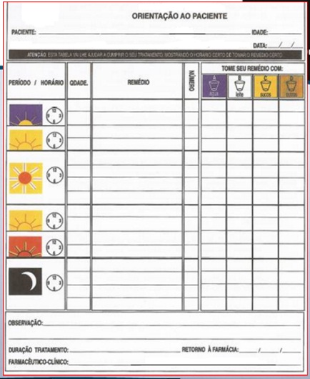
Farmacêutico:
Fornece orientações;
Analisa atentamente a PM! Verifica: discrepâncias não intencionais;
Conversa com paciente e adequação de horários.
Onde poderá retirar os medicamentos;
Super importante para recuperação final do indivíduo;
- Omeprazol
- Vitamina B12 (analisar necessidade)
Fonte: http://slideplayer.com.br/slide/357264/
Notes:
11 - Quais orientações o farmacêutico deve fornecer ao indivíduo? De que forma? Considere o indivíduo em sua integralidade.
Que informações o farmacêutico deve fornecer ao indivíduo no momento de sua alta? De que forma? Qual a importância de se realizar a conciliação medicamentosa?

Slide 35
E Dona Anastácia aprendeu:
Fonte: https://crfes.wordpress.com/2014/01/21/cff-constata-populacao-nao-esta-atenta-aos-riscos-da-automedicacao/

Slide 36
Referências
Ministério da Saúde. Dengue Manual de Enfermagem. 2º Edição, 2013.
“Contra infarto e AVC, uma dose de ácido acetilsalicílico a cada três dias, diz estudo”. Disponível em: <http://agencia.fapesp.br/contra_infarto_e_avc_uma_dose_de_acido_acetilsalicilico_a_cada_tres_dias_diz_estudo/23792/>. Acesso em: 12 de outubro de 2016.
COSTA, A. E. A; FERREIRA, L. G. Considerações sobre o dengue clássico e o hemorrágico. Pharmacia Brasileira - Jan/Fev/Mar 2002.
CRF SP. Manual de Orientação ao Farmacêutico: Dengue, Zika e Chikungunya. Disponível em: <http://portal.crfsp.org.br/documentos/dengue/Manual%20do%20Farmaceutico.pdf>. Acesso em: 10/11/2016.
Dengue: Diagnóstico e Manejo clínico: Adulto e criança. Ministério da Saúde. 5 ed, 2016. Disponível em: <http://www.saude.go.gov.br/public/media/ZgUINSpZiwmbr3/10900120219262619909.pdf>. Acesso em: 06/11/2016.
Hematócrito. Disponível em: <http://www.labtestsonline.org.br/understanding/analytes/hematocrit/tab/test/>. Acesso em: 09/11/2016.
Farmácia Hospital. Disponível em: <http://portal.crfsp.org.br/publicacoes-2/cartilhas-por-area.html?download=6:cartilha-da-comissao-de-farmacia-hospitalar> Acesso em: 08 de novembro de 2016.
PADRONIZAÇÃO DE MEDICAMENTOS. Disponível em: <http://www.farmaciahospitalar.com.br/upload/downloads/Padroniza%C3%A7%C3%A3o%20de%20medicamentos0.pdf> Acesso em : 06 de novembro de 2016.
III Campanha do Remédio Amigo Disponível em :<http://tibagi.pr.gov.br/noticias/modules/news/article.php?storyid=4686>. Acesso em: 06 de novembro de 2016.
MEDICAMENTO UM DIREITO ESSENCIAL. Disponível em<http://www.dhnet.org.br/dados/cartilhas/a_pdf/114_cartilha_direito_medicamentos.pdf> Acesso em : 06 de novembro de 2016.
SFORSIN, A;SOUZA, F;SOUSA, M; TORREÃO,N;GALEMBECK,P;FERREIRA,R.:Gestão de compras em farmácia hospitalar. Farmácia Hospitalar.Nº16-Março/Abri/Maio 2012.<http://www.cff.org.br/sistemas/geral/revista/pdf/137/encarte_farmAcia_hospitalar_85.pdf>.
Guia de Orientação do Exercício Profissional em Farmácia Hospitalar. Disponível em: <http://www.crf-pr.org.br/uploads/comissao/9147/guia_farmacia_hospitalar.pdf> Acesso em: 7 de novembro de 2016.
Tecnovigilância. Disponível em: <http://portal.anvisa.gov.br/tecnovigilancia>. Acesso em: 06/11/2016.
Hemovigilância. Disponível em: <http://portal.anvisa.gov.br/hemovigilancia>. Acesso em: 06/11/2016.
Biovigilância. Disponível em: <http://portal.anvisa.gov.br/biovigilancia>. Acesso em: 06/11/2016.
Farmacovigilância. Disponível em: <http://portal.anvisa.gov.br/farmacovigilancia>. Acesso em: 06/11/2016.
Dengue: Diagnóstico e Manejo clínico: Adulto e criança. Ministério da Saúde. 5 ed, 2016. Disponível em: <http://www.saude.go.gov.br/public/media/ZgUINSpZiwmbr3/10900120219262619909.pdf>. Acesso em: 06/11/2016.

